Slide 1
Martina Štorová
Barbora Šindelková
Hluk, jeho škodlivé
a rušivé účinky na organismus,
nemoci související s expozí hluku.

Slide 2
Hluk je každý nechtěný zvuk (bez ohledu na jeho intenzitu), který má rušivý nebo obtěžující charakter, nebo který má škodlivé účinky na lidské zdraví.
Co je hluk?

Slide 3
DOPRAVNÍ HLUK
2. Hluk v pracovním prostředí
3. Hluk související s bydlením
4. Hluk související s trávením volného času
Hlavní zdroje hluku

Slide 5
specifické: projevující se poruchami činnosti sluchového analyzátoru nespecifické (mimosluchové): k dochází k ovlivnění funkcí různých systémů organismu. Např. vliv na kardiovaskulární systém, obtěžování a rušení spánku a nepříznivé ovlivnění osvojování řeči a čtení u dětí.
Negativní účinky hluku
na organismus

Slide 6
- Odstranění zdroje hluku
- používání ochranných pomůcek proti hluku
- omezení délky pobytu v hlučném prostředí na minimum
Prevence a ochrana před hlukem

Slide 7
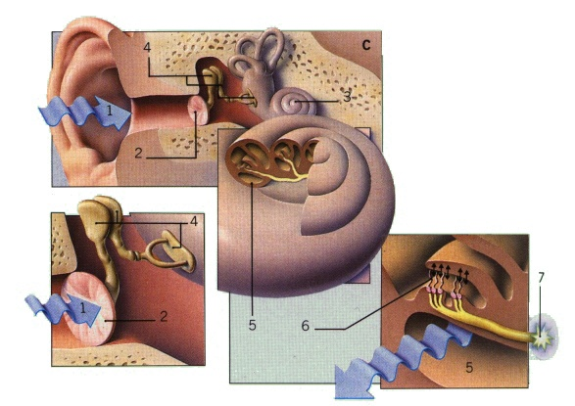
Funkce lidského ucha

Slide 8
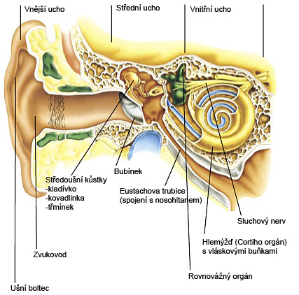
Poškození sluchového orgánu
Způsobeno mechanickou bariérou při přenosu zvuku do vnitřního ucha
Poškozením vlasových buněk hlemýždě
Vzácně poruchy sluchových drah

Slide 9
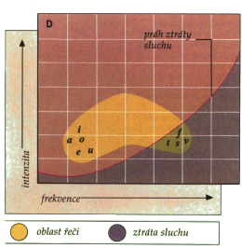
Porucha sluchu způsobená hlukem
Nejběžnějším profesionálním poškozením v Evropě
Vyvolána delší expozicí silnému hluku
Prvním symptomem bývá neschopnost slyšet vysoké tóny
Porucha sluchu způsobená hlukem je trvalá
Obrázek: sluchový rozsah

Slide 10
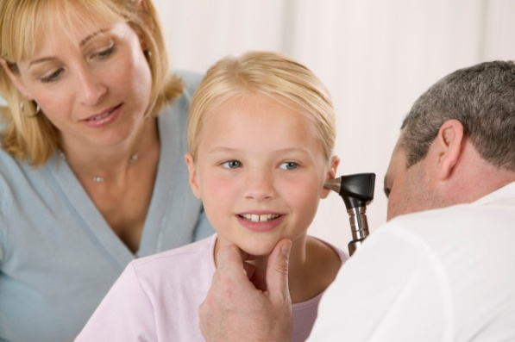
Nedoslýchavost
Rozlišujeme:
Akutrauma
Poruchy sluchu z dlouhodobé zátěže hlukem
Socioakusis
změna sluchu je způsobená metabolickým vyčerpáním vláskových buněk vystavených nadměrnému hluku

Slide 11
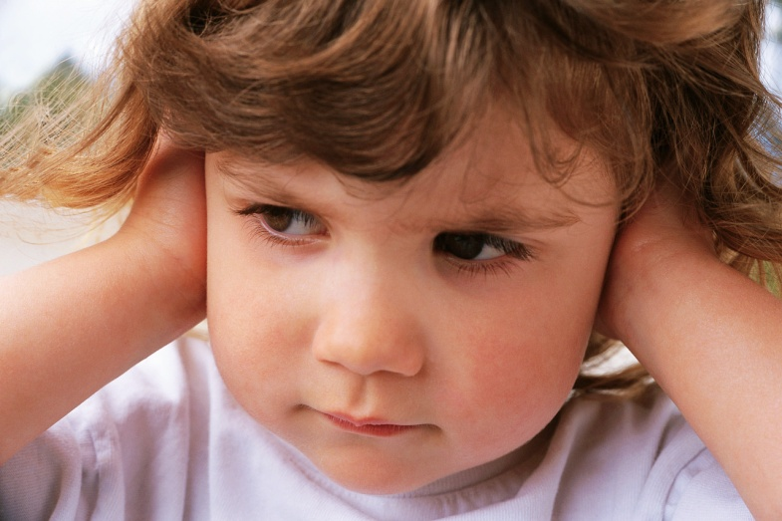
Tinitus (hučení v uších)
Projevuje hučením, zvoněním či duněním v uších
Hučení v uších může být prvním projevem toho, že došlo k poruše sluchu způsobené hlukem.

Slide 12
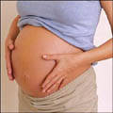
Hluk a těhotenství
Může mít vliv na plod v těle matky
Ke zvýšenému krevnímu tlaku a pocitu únavy
Nadměrný hluk v těhotenství může mít negativní vliv na sluch dítěte

Slide 13
Následky působení hluku při práci
Ztráta sluchu
Může způsobovat stresové stavy
Zvyšuje riziko úrazů

Slide 14
Zvýšené riziko úrazů
Hluk se může podílet na vzniku úrazu v následujících situacích:
Nesprávné porozumění pokynů a signalizaci
Zvuk blížícího se nebezpečí nebo výstražného signálu není slyšet
Rozptýlení pracovníků
Hlučnost přispívá k pracovnímu stresu
Zvyšuje se přetížení v práci

Slide 15
http://www.szu.cz/tema/zivotni-prostredi/hluk http://panwiki.panska.cz/index.php/Zvuk_a_sluch http://osha.europa.eu/fop/czech-republic/cs/publications/files/fact57_cs.pdf
Použité zdroje

Slide 16

Děkujeme za pozornost
Martina a Barbora

